Slide 1
ORDO ENDOPTERYGOTE
Sari Dewi Susanti, Ade Dhea Rensiana

Slide 2
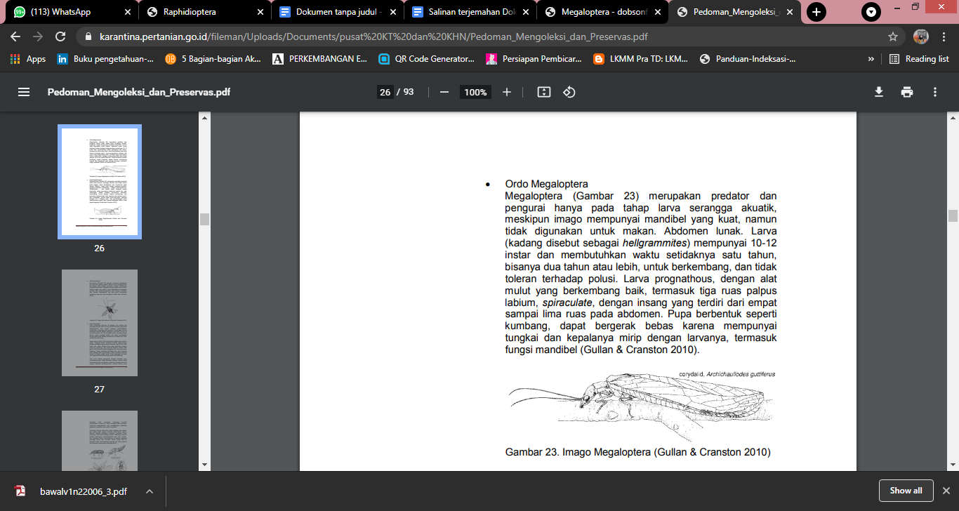
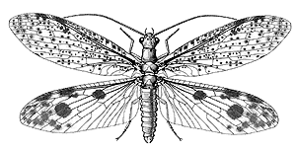
1. Megaloptera
Karakteristik
Ini adalah ordo sangat kecil dari serangga Australia yang biasa dikenal sebagai lalat alderflies dan dobsonflies. Mereka adalah serangga berukuran sedang hingga besar dengan lebar sayap mulai dari 20 hingga 100 milimeter. Alderflies dan dobsonflies dapat dikenali dari ciri-ciri berikut:
panjang, lembut, fleksibel, biasanya berwarna gelap
2 pasang membran sayapdengan ukuran yang sama, sering kali memiliki bercak gelap.
Pada beristirahat sayap diadakan atap seperti di atas tubuh
Mandibulate mulut
panjang filiform antena yang lancip menjelang akhir
Megaloptera merupakan predator dan pengurai hanya pada tahap larva serangga akuatik, meskipun imago mempunyai mandibel yang kuat, namun tidak digunakan untuk makan.
Imago Megaloptera (Gullan & Cranston 2010)

Slide 3
Lanjutan...
Memberi makan (Feeding)
Serangga dewasa paling aktif saat senja dan malam hari tetapi tampaknya tidak memberi makan. Larva namun adalahaktif predator invertebrata air lainnya dan memilikiyang kuat rahang yang dapat digunakan untuk menangkap mangsanya.
Siklus Hidup (Life cycle)
Ketika larva menetas mereka masuk ke dalam air dan menjalani kehidupan akuatik secara permanen sampai mereka siap menjadi kepompong. Pada tahap ini larva keluar dari air menuju serasah daun yang berdekatan atau tanah tempat mereka menjadi kepompong selama beberapa minggu. Siklushidup lengkap dapat mengambil hanya satu tahun di daerah lebih hangat atau sampai dengan 5 di iklim dingin.

Slide 4
Lanjutan...
01
01
21
Habitat
Serangga dewasa sering ditemukan di vegetasi di sepanjang aliran sungai samping dan kadang-kadang tertarik pada cahaya di malam hari. Larva dapat ditemukan di bagian bawah yang jelas, aliran dingin air tawar. Spesies megalopteran lebih umum di sepanjang sisi timur Australia dari Cape York hingga Tasmania dengan hanya satu spesies yang terdapat di barat daya Australia Barat.

Slide 5
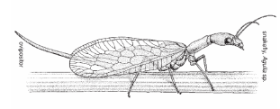
2. Raphidioptera
03
01
21
Ordo Raphidioptera merupakan preadator terestrial pada larva maupun serangga dewasa, dan terjadi hanya pada bagian utara hemisphere dan khususnya pada daerah Holartic. Imago mirip dengan belalang sembah, dengan protoraks memanjang – seperti pada Agulla sp. (Raphidiidae) – dan kepala dapat bergerak bebas digunakan untuk menyerang, berbentuk seperti ular, saat memangsa. Betina dewasa mempunyai ovipositor memanjang. Larva dengan kepala memanjang, dan protoraks tersklerotisasi lebih panjang dari selaput mesodan metatoraks. jumlah instar larva bervariasi, khasnya dengan 10-11 kadang lebih, dan perkembangan larva membutuhkan waktu satu sampai beberapa tahun. Pupa dapat bergerak (Gullan dan Cranston 2010).

Slide 6
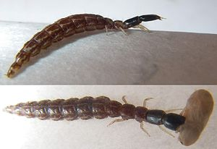
Lanjutan...
Larva memiliki kepala besar dengan rahang menonjol . Kepala dan ruas pertama dada mengalami sklerotisasi, tetapi bagian tubuh lainnya lembut dan berdaging. Mereka memiliki tiga pasang kaki yang benar, tetapi tidak ada proleg. Namun, mereka memiliki organ perekat di perut, yang dapat mereka gunakan untuk mengikat diri ke permukaan vertikal.
Siklus Hidup (Life Cycle)
Siklus hidup empat tahap dengan telur, larva, pupa dan dewasa. Sebelum kawin, orang dewasa melakukan ritual pacaran yang rumit, termasuk perilaku perawatan yang melibatkan kaki dan antena. Pada raphidiids, perkawinan terjadi dalam "posisi menyeret", sedangkan inocelliids, laki-laki mengadopsi posisi tandem di bawah betina; persetubuhan dapat berlangsung hingga tiga jam pada beberapa spesies inoceliid. Telur ditelur ke lokasi yang sesuai dan menetas dari beberapa hari sampai sekitar tiga minggu.

Slide 7
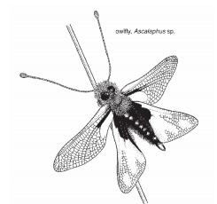
3. Neuroptera
09
01
21
Nama Neuroptera berasal dari bahasa Yunani neuron , yang berarti urat atau tali, dan ptera , yang berarti sayap. Meskipun kami menyebut kelompok ini sebagai serangga bersayap saraf, sayap mereka tidak diikat dengan urat atau saraf sama sekali, melainkan dengan urat dan urat yang bercabang.
Neuroptera dewasa (misalnya Ascalaphus sp.) memiliki sayap dengan banyak vena melintang dan bercabang pada bagian ujungnya; banyak diantaranya merupakan predator; sebagian lainnya makan pada nektar, embun madu, dan pollen. Larva Neuroptera merupakan predator aktif, kepala prognathous dan ramping, mandibel dan maksila memanjang, tipe alat mulut merupakan kombinasi menusuk dan mengisap (Gullan dan Cranston 2010).

Slide 8
Lanjutan...
11
01
21
Siklus Hidup (Life cycle)
Habitat dan Distribusi
Serangga bersayap saraf hidup di seluruh dunia, dengan sekitar 5.500 spesies yang diketahui dari 21 famili. Kebanyakan serangga dalam ordo ini bersifat terestrial. Larva alderflies, dobsonflies, fishflies, dan spongillaflies adalah akuatik, dan menghuni sungai dan sungai. Orang dewasa dalam keluarga ini cenderung tinggal di dekat air.
Serangga bersayap saraf mengalami metamorfosis sempurna, dengan empat tahap kehidupan: telur, larva, pupa, dan dewasa. Di Planipennia, mereka menghasilkan sutra dari tubulus Malpighi mereka. Sutra diekstrusi dari anus dan digunakan untuk memutar kepompong. Semua serangga bersayap saraf lainnya memiliki kepompong telanjang

Slide 9
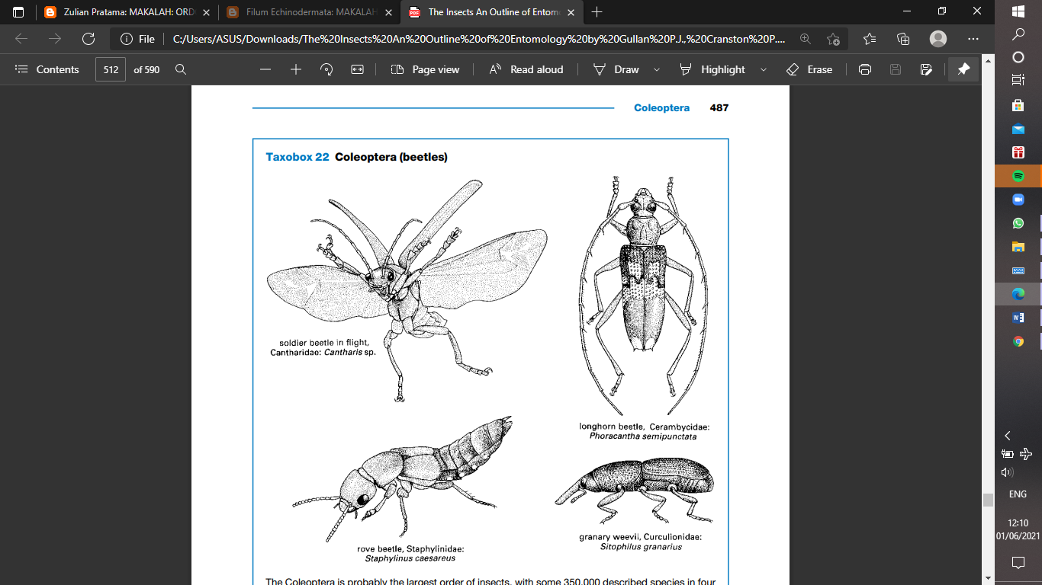
4. Ordo Coleoptera
12
01
21
Coleoptera berasal dari bahasa Latin coleos = perisai, pteron = sayap, berarti insekta bersayap perisai. Anggota-anggotanya ada yang bertindak sebagai hama tanaman, namun ada juga yang bertindak sebagai predator (pemangsa) bagi serangga lain.
Coleoptera mungkin adalah ordo serangga terbesar, dengan sekitar 350.000 spesies yang dideskripsikan menjadi empat subordo (Archostemata, Myxophaga, Adephaga, dan Polyphaga spesifik). Meskipun klasifikasi tingkat keluarga tidak stabil, ada sekitar 500 keluarga dan subfamili yang dikenali. Kumbang dewasa dari kecil hingga sangat besar, tetapi biasanya sangat sclerotized, kadang-kadang bahkan berlapis baja, dan sering kompak.
Ordo Coleoptera memiliki ciri-ciri yaitu :
Memiliki dua pasang sayap, yaitu sayap depan dan sayap belakang.
Apabila istirahat, elytra seolah-olah terbagi menjadi dua (terbelah tepat di tengah-tengah bagian dorsal).
Mengalami metamorfosis sempurna.
Tipe mulut menggigit.

Slide 10
Lanjutan...
14
01
21
Habitat
Kumbang menempati hampir semua habitat yang bisa dibayangkan, termasuk air tawar, beberapa laut, dan pasang surut habitat, dan, di atas segalanya, setiap mikrohabitat vegetasi dari dedaunan luar, bunga,tunas, batang, kulit kayu, dan akar, ke situs internal seperti di galls di jaringan tanaman hidup atau dijenis bahan mati di semua berbagai keadaan dekomposisi. Beberapa kumbang bersifat parasit tetapi karnivora sering terjadi, terjadi di hampir semua Adephaga dan banyak Polyphaga, termasukLampyridae (kunang-kunang) dan banyak Coccinellidae (kumbang kepik)
Klasifikasi Ordo Coleoptera
Dalam pengklasifikasian, coleoptera lebih dekat berkerabat dengan Neuropteroidea primitif (Megaloptera, Raphidioptera, dan Neuroptera), dan mirip dengan Orthopteroidea (Dermaptera). Coleoptera terbagi kedalam 4 subordo, yaitu :
Achostemata (termasuk Micromalthus), total 3 family
Myxophaga, total 4 family
Adephaga, total 8 family
Polyphaga, total kurang lebih 138 family

Slide 11
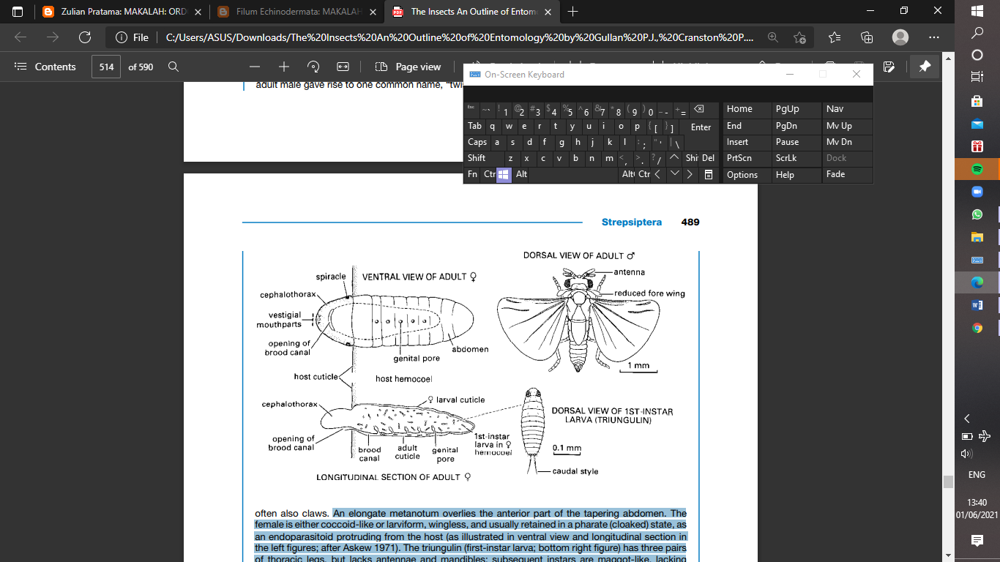
5. Ordo Strepsitera
16
01
21
Strepsiptera adalah ordo dari hampir 600 spesies endoparasitoid yang sangat dimodifikasi dengan dimorfisme seksual. Laki-laki memiliki kepala besar dan mata melotot dengan sedikit faset besar, dan tanpa oselus. Antena jantan flabellate atau bercabang, dengan empat hingga tujuh segmen. Pro- dan mesothorax berukuran kecil; sayap depan gemuk dan tanpa urat, dan bagian belakang sayap lebar, berbentuk kipas, dan dengan sedikit urat nadi yang menjalar. Sayap belakang bengkok yang tidak biasa dari terbang jantan dewasa memunculkan satu nama umum, “parasit bersayap bengkok”.

Slide 12
Lanjutan...
19
01
21
Siklus Hidup Strepsiptera
Holometabola adalah perkembangan Insecta dengan setiap tahap menunjukan perubahan wujud yang sanagt berbeda (sempurna). Tahapnya adalah sebagai berikut ; telur – larva – pupa – dewasa.Larvanya berbentuk ulat tumbuh dan mengalami ekdisis beberapa kali. Setalah itu larva menghasilkan pelindung keras disekuur tubuhnya untuk membentuk pupa..Pupa berkembang menjadi bagian tubuh seperti antena, sayap, kaki, organ reproduksi, dan organ lainnya yang merupakan struktur Insecta dewasa.Selanjutnya, Insecta dewasa keluar dari pupa.Contoh Insecta ini adalah kupu-kupu, lalat, dan nyamuk.

Slide 13
20
01
21
Family Strepsiptera beserta Inangnya
No | Family | Inang
1 | Mengeidae | Belum diketahui
2 | Myrmecolacidae | Forraicidae
3 | Callipharixenidae | Pentatomidae, Scutellaridae
4 | Stichotrematidae | Tettigoniidae, Gryllidae, Mantidae
5 | Stylopidae | Lebah madu, Vespoid dan Spheccid warps
6 | Hallictophagidae | Cicallidae, Fulgoridae
7 | Elenchidae | Cicadellidae, Fulgoridae

Slide 14
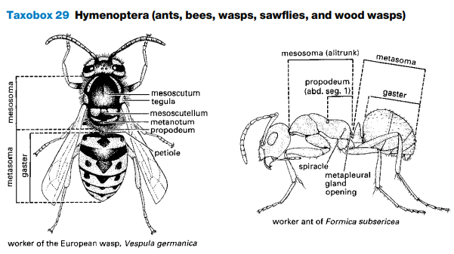
6. Ordo Hymenoptera
Berasal dari kata hymen yang berarti selaput dan pteron yang berarti sayap. Identifikasi dari ordo ini adalah mempunyai dua pasang sayap yang menyerupai membran. Sayap belakang lebih kecil dari sayap muka dan terletak di margin anterior yang digunakan pada waktu terbang. Alat mulut mandibulata, ovipositor berkembang dengan baik bermodifikasi sebagai alat pengengat (pada imago betina).
Tipe perkembangan dari serangga ini adalah holometabola, serangga ini ada yang parasit, predator, pemakan tanaman dan juga sebagai pemakan bahan-bahan organik (scavengers). Hymenoptera ini terbagi atas dua sub ordo yaitu Symphyta dan Apocrita. Pada Symphyta abdomen menyatu dengan toraks, sedangkan pada Apocrita dasar abdomen mengecil dan mengalami pergentingan dengan toraks.

Slide 15
Lanjutan...
Siklus Hidup (Life cycle)
Metamorfosis sempurna, dan pada kebanyakan ordo, larva seperti lundi atau seperti belatung. Larva kebanyakan lalat-lalat gergaji dan bentu-bentuk yang sekerabat (subordo Symphyta) adalah eruciform dan berbed dari lepidoptera di mana mereka mempunyai lebihdari lima pasang proleg, tidak ada kroset pada proleg-proleg ini, dan biasanya hanya mempunyai sepasang stemmata. Pupae eksarat dan dapat terbentuk dalam satu kokon, di dalam induk-semang (dalam hal jenis parasitik) atau pada sel yang khusus. Kelamin pada kebanyakan Hymenoptera dikontrol oleh pembuahan telur. Telur yang telah dibuahi berkembang menjadi betina-betina dan telur-telur yang tidak dibuahi biasanya berkembang menjadi jantan.

Slide 16
Lanjutan...
Spesies dari Ordo Hymenoptera
Lebah Madu (Apis Indica)
Lebah menjalani metamorfosis lengkap ("holometabola") sehingga terdapat empat tahap bentuk kehidupan:
telur,
larva (bentuk ulat),
pupa (kepompong),
imago (lebah dewasa).
Telur yang menetas akan menjadi larva. Pada tahapan ini, lebah pekerja akan memberi larva makanan berupa serbuk sari, nektar, serta madu. Sebagian nektar yang dikumpulkan oleh lebah pekerja disimpan sebagai madu. Setelah beberapa hari, larva berganti menjadi pupa dan seterusnya menjadi anak lebah. Salah satu syarat hidup lebah adalah adanya tanaman.

Slide 17
THANKS!
DAFTAR PUSTAKA
Gullan PJ, Cranston PS. 2010. The Insects: An Outline of Entomology, 4 th Edition. Wiley-Blackwell Publishing. ISBN: 978-1-4443-3036-6
Hadi, H. Mochamad, dkk. 2009. Biologi Insekta Entomologi. Graha ilmu. Yogyakarta
Please keep this slide as attribution

